Slide 1
Parallelgebonden
Boeket
Integrale opdracht
Schaalschikking in stijl

Slide 2
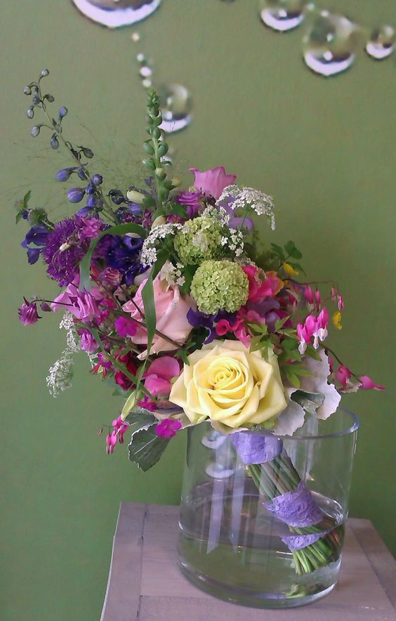
Parallel gebonden boeket

Slide 3
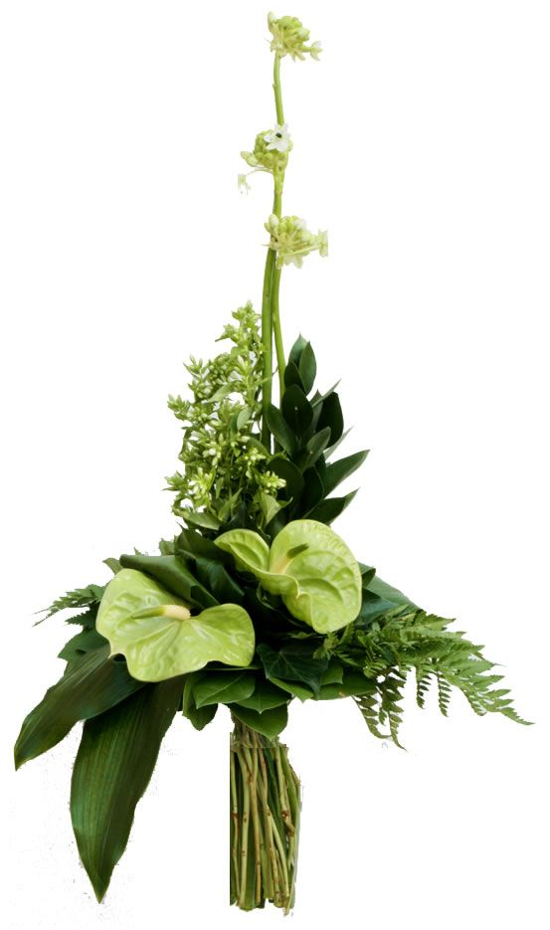
Parallel gebonden boeket

Slide 4

Parallel gebonden boeket

